Slide 1
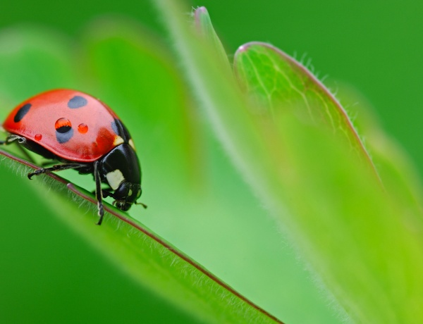
ความเข้มแข็งและโอกาสของ
ศูนย์เด็กเล็กปลอดโรค
บงกช เชี่ยวชาญยนต์
สำนักงานป้องกันควบคุมโรคที่ ๑๒ จังหวัดสงขลา

Slide 2
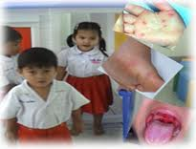
เปลี่ยนวิกฤตให้เป็นโอกาส

Slide 3
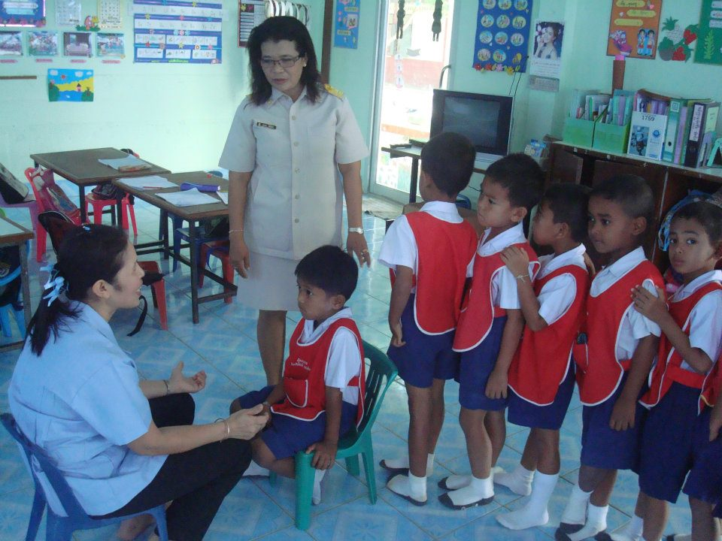

Slide 4
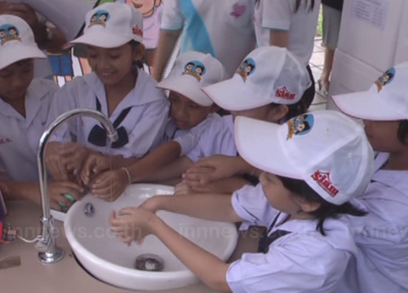

Slide 5
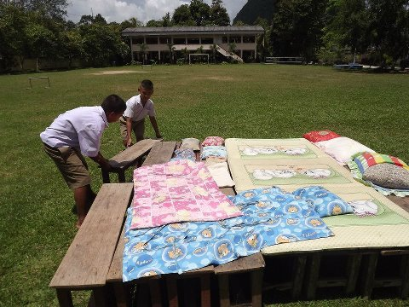

Slide 6
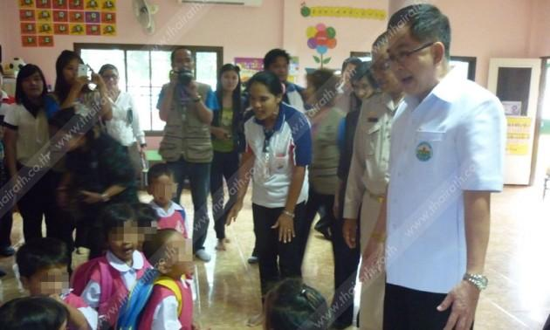

Slide 7
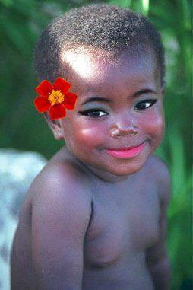

Slide 8

กว่าจะมาถึง...จุดนี้
กล้า ................................................... ที่จะเปลี่ยนวิธีคิด
เชื่อและศรัทธา.................... ในสิ่งที่จะทำ
มุ่งมั่น ....................................ไปสู่จุดหมาย
เรียนรู้ ....................................... ที่จะทำสิ่งใหม่
ประกาศ.................................. ให้ชาวโลกรับรู้

Slide 9
ทำงานอยู่บนโอกาส

Slide 10
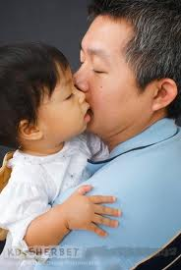

Slide 11


Slide 12
ทำงานอยู่บนโอกาส
ความรัก
ความเชื่อใจ
ความหวัง
ความเชื่อถือ

Slide 13
จะทำอะไรต่อไป
กำหนดเป้าหมายชัดเจน : เด็ก
๑. อยากให้เด็กในพื้นที่เราเป็นอย่างไร......มีสุขภาพดี แข็งแรง
ไม่ป่วย ป่วยแล้วหายเร็ว พร้อมที่จะเรียนรู้
๒. ปัญหา อุปสรรค ที่มี
๓. การสนับสนุน ...... ผู้ปกครอง ครูพี่เลี้ยง เจ้าหน้าที่
สาธารณสุข ผู้บริหาร อปท
๔. รูปธรรม ชัดเจน ต่อเนื่อง เห็นประโยชน์

Slide 14
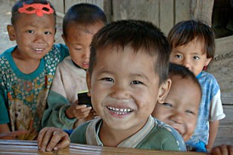

Slide 15

ทำอะไรได้อีกบ้าง

Slide 16
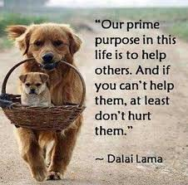
ขยายผล......
ในตำบลเดียวกัน
ในอำเภอเดียวกัน
ในจังหวัดเดียวกัน
ในเขตเดียวกัน

Slide 17
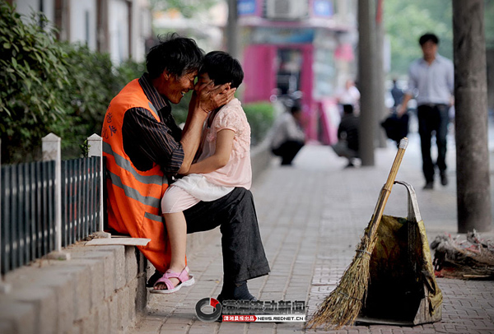
ขอบคุณคะ

